Slide 1



UNIVERSITATEA BABEŞ-BOLYAI
CLUJ-NAPOCA
FACULTATEA DE MATEMATICǍ ŞI
INFORMATICǍ
Arhitectura bazată
pe microservicii
Absolvent: Radu Antinie
Coordonator: Dr. CZIBULA Istvan

Slide 2
Cuprins
Introducere
Microservicii
Deployment
Boardify
Concluzie, provocări și dezvoltări viitoare

Slide 3

Introducere
Provocări arhitectură monolitică
Avantaje microservicii

Slide 4
Provocările unei arhitecturi monolitice
Sistemul se dezvoltă lent
Agilitate scăzută
Dificil de scalat
Cicluri
Build/Test/Release
lungi
Lansări lente
Lipsa inovației
Complexitate
crescută
Funcționalități adaugate lent
Cienți nemulțumiți

Slide 5
Avantajele microservicilor
Sistemul se dezvoltă mai rapid
Agilitate crescută
Ușor de scalat
Cicluri
Build/Test/Release
rapide
Lansări rapide
Inovație
Complexitate
scăzută
Funcționalități adaugate rapid
Cienți mulțumiți

Slide 6
Microservicii
Elemente definitorii
Avantaje microservicii
performanţa şi scalabilitate
încredere
flexibile

Slide 7
Deployment
Service Discovery
Load balancing
API Gateway
Comunicarea între microservicii
Containere

Slide 8
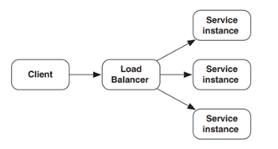
Load balancing

Slide 9
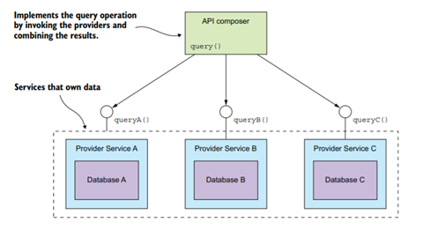
API Gateway

Slide 10
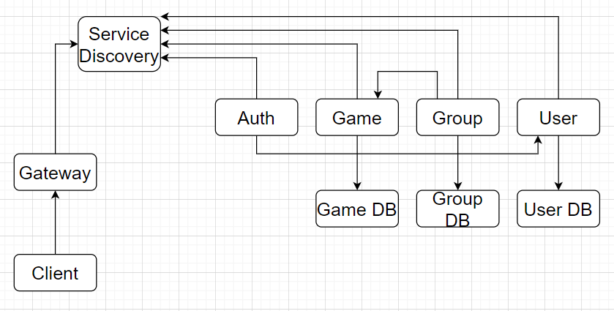
Comunicarea între microservicii

Slide 11
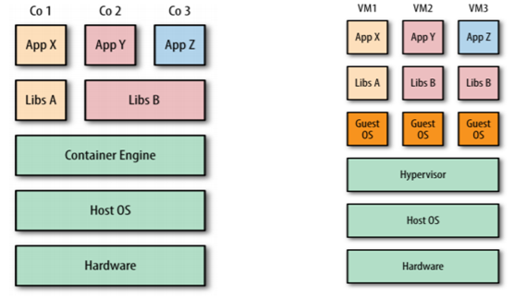
Containere

Slide 12
Aplicație
platformă pentru jocuri de masă
acelaș oraș
chat
întâlnire

Slide 13















Tehnologii folosite

Slide 14
Arhitectură aplicație

Slide 15
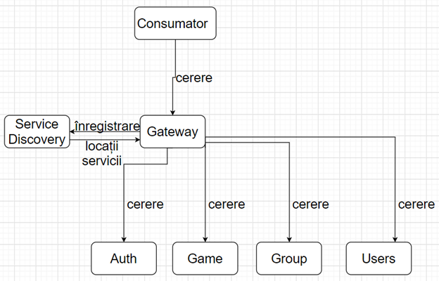
Gateway

Slide 16
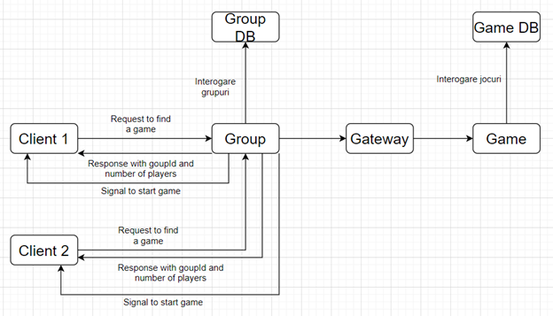
Group

Slide 17
Concluzie, provocări și dezvoltări viitoare

